Slide 1
Les variables locales statiques
En Langage C, toute variable définie à l'intérieur du corps d'une fonction est dite locale à cette fonction, c'est‐à‐dire qu'elle n'est connue que de cette fonction. Les autres fonctions ne peuvent jamais l'utiliser.

Slide 2
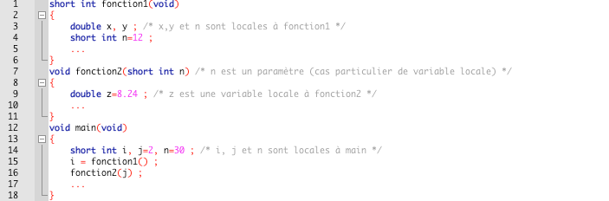
fonction1,fonction3 sont des fonctions à l’intérieur desquelles sont déclarées les variables n (différentes).

Slide 3
Les variables locales statiques
La valeur d'une variable locale statique se retrouve d'une exécution à l'autre de la fonction (sinon c’est une variable locale) .
Les variables locales sont définies dans la zone particulière de la mémoire appelée la pile et les variables locales statiques sont définies en dehors de la pile.

Slide 4
Caractéristiques des variables locales statiques
création à l'entrée dans la fonction ;
visibilité limitée à la fonction ;
destruction à la fin de l'exécution de la fonction.

Slide 5
Types de Variables : constantes et volatiles
Une variable est dite constante lorsque sa valeur est inchangeable lors de l'exécution d'un programme.
Exemple : pi=3,14
Une variable est qualifiée de volatile lorsqu’elle peut être modifiée par un moyen extérieur au programme.

